Slide 1
Progetto per il corso di Modelli e Architetture avanzate di DataBase

Slide 2
Obiettivi del progetto
Il progetto nasce con lo scopo di effettuare Sentiment Analysis su un dataset di Tweets
Sviluppare un'applicazione che consenta di esaminare i tweet al fine di determinare quante parole, hashtag e emoji/emoticon sono presenti in ciascun tweet.
Visualizzazione per ogni sentimento delle word clouds per le parole e gli emoji maggiormente presenti nei tweet.
Visualizzazione di un istogramma per rappresentare la percentuale di parole in comune tra le risorse lessicali e i tweets.
Individuare le parole "nuove" trovate durante l’elaborazione, non presenti nelle risorse lessicali già fornite.
Progettazione e implementazione di due diverse tipologie di database (MySQL e MongoDB)

Slide 3



Ambiente di sviluppo

Slide 4
Data processing
Rimozione USERNAME e URL
Rimozione stopwords
Sostituzione slang words
Tokenizzazione
POS tagging
Lemming
Processazione negazioni
Estrazione emoji and emoticons

Slide 5
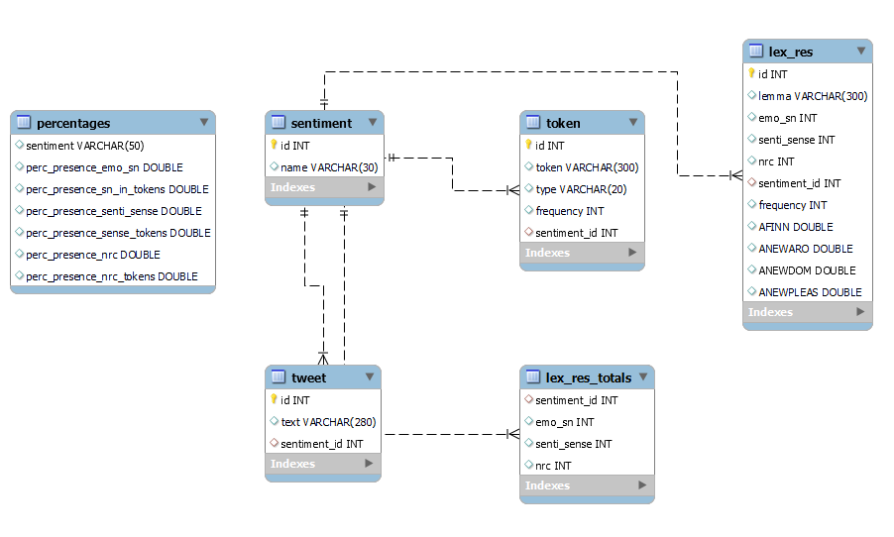
Schema delle tabelle

Slide 6
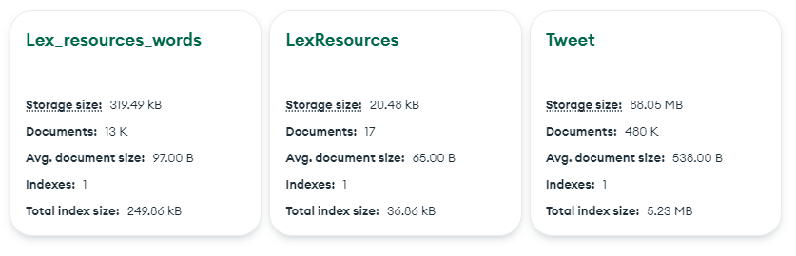
Collezioni MongoDB

Slide 7
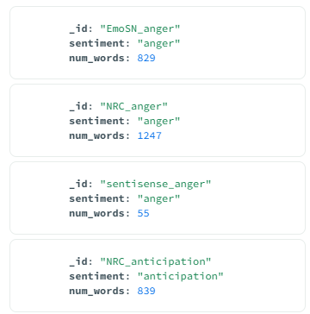
Collezioni MongoDB: LexResources

Slide 8
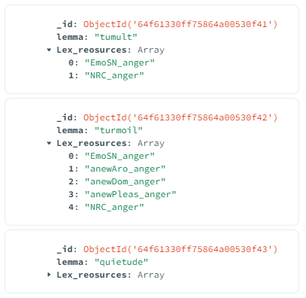
Collezioni MongoDB: Lex_resources_words

Slide 9
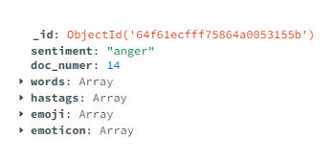
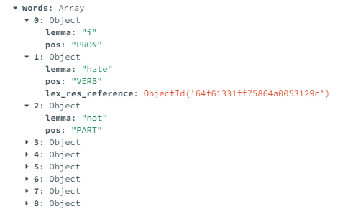
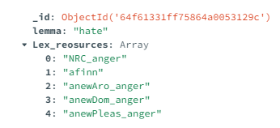
Collezioni MongoDB: Tweet

Slide 10
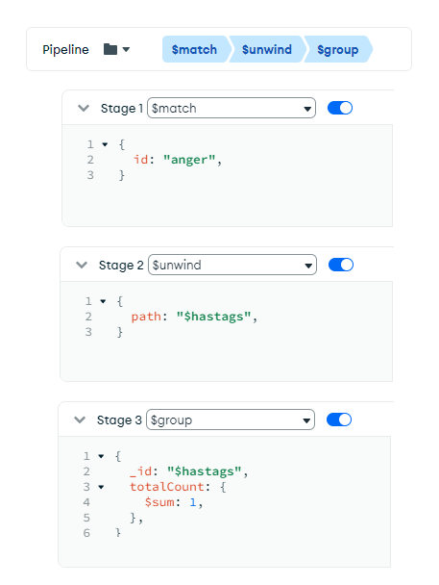
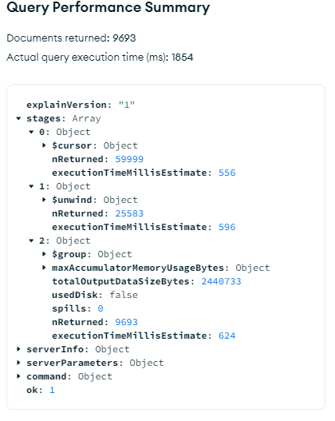
Aggregations

Slide 11
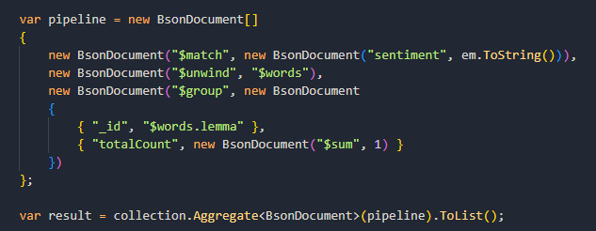
Aggregations

Slide 12
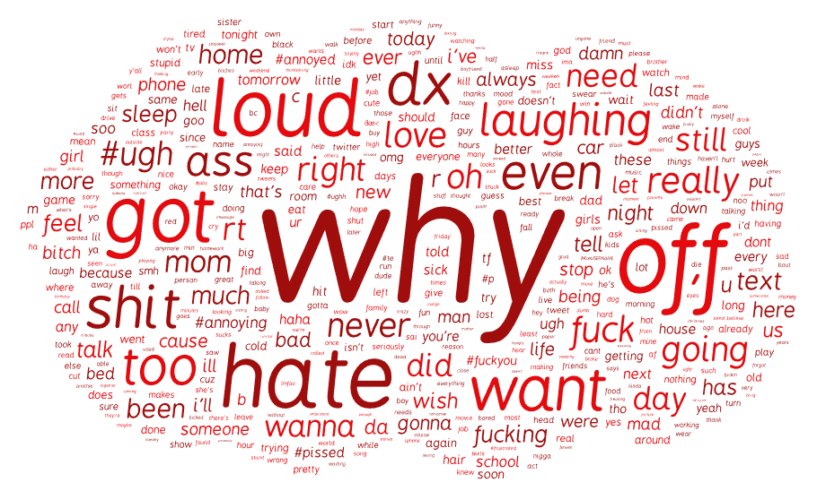
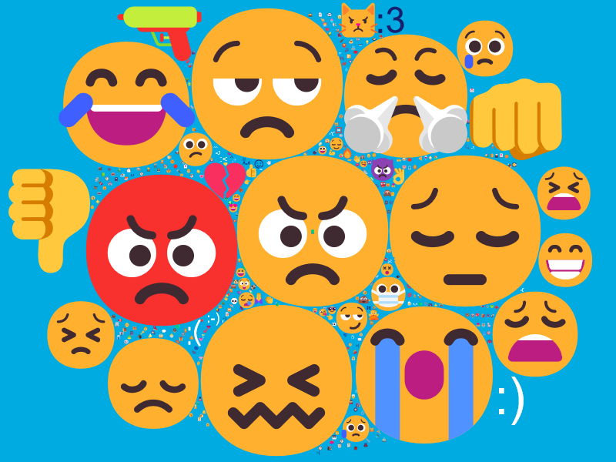
Risultati: Word Clouds
Anger

Slide 13
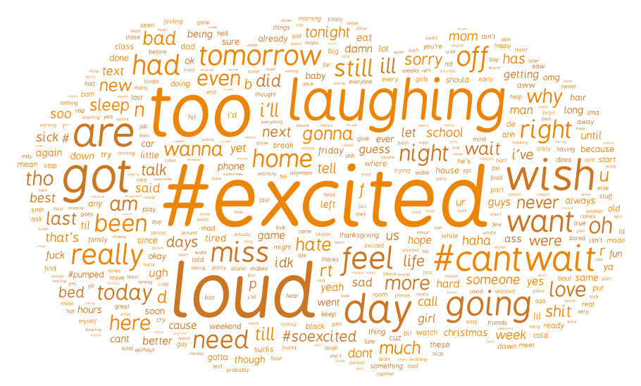
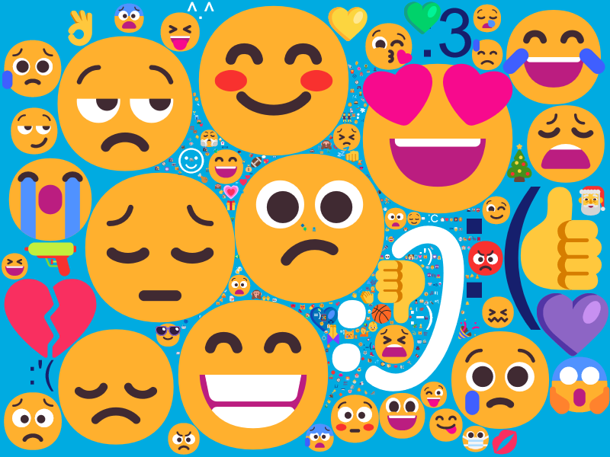
Risultati: Word Clouds
Anticipation

Slide 14
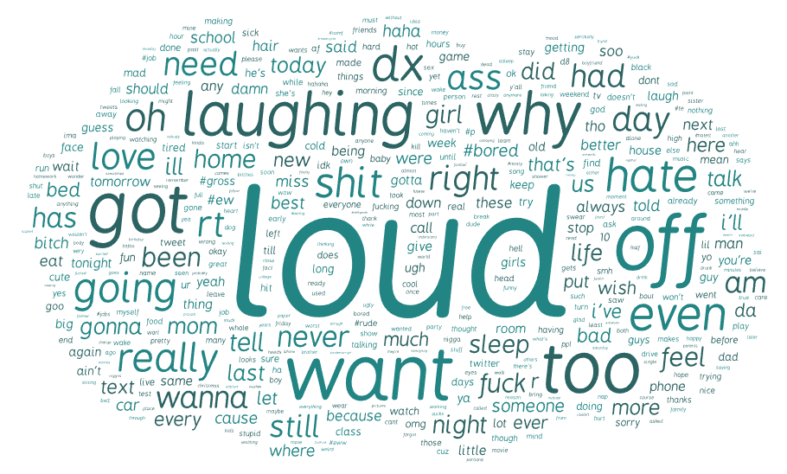
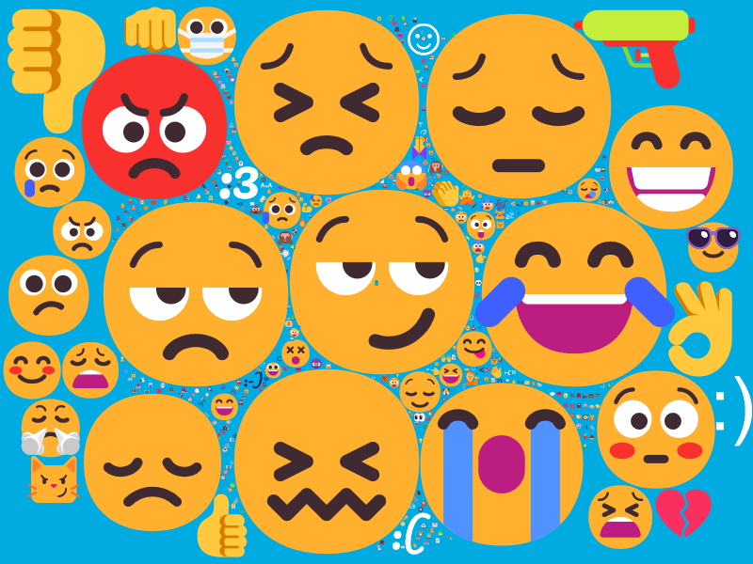
Risultati: Word Clouds
Disgust

Slide 15
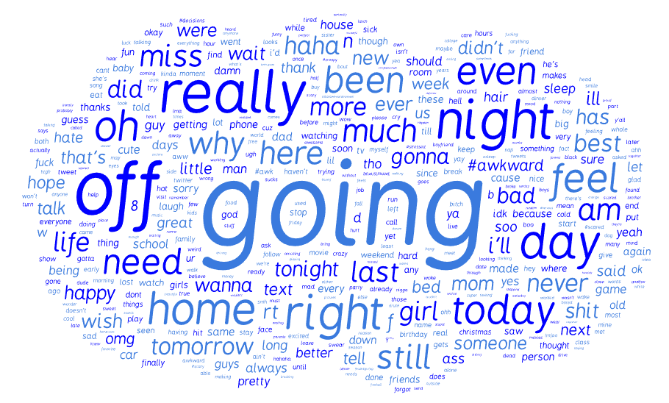
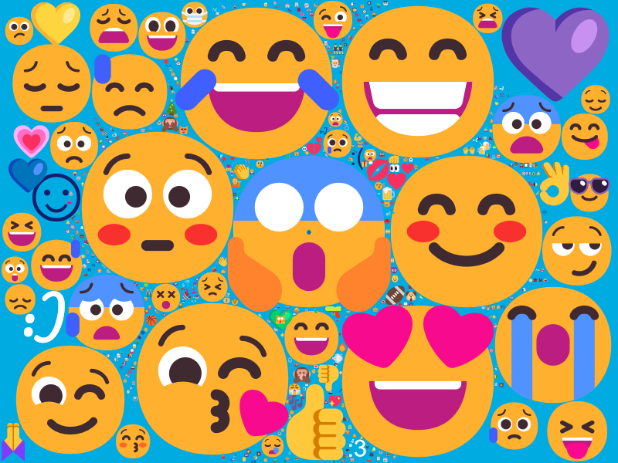
Risultati: Word Clouds
Fear

Slide 16
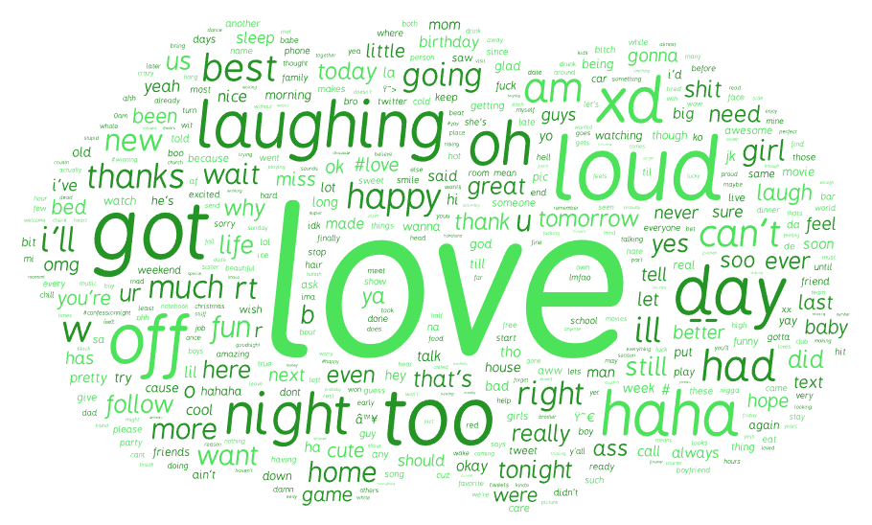
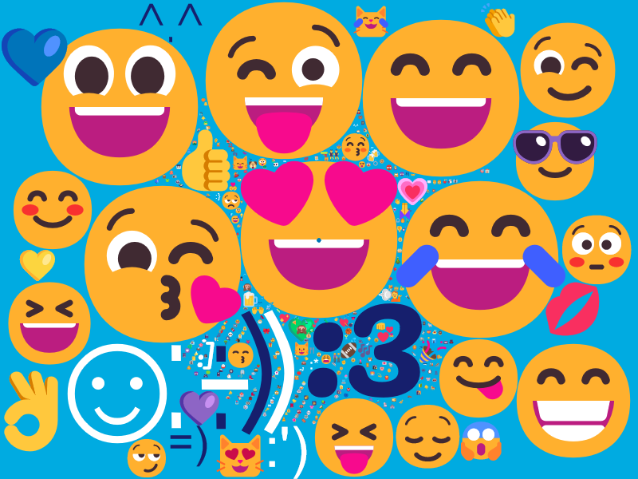
Risultati: Word Clouds
Joy

Slide 17
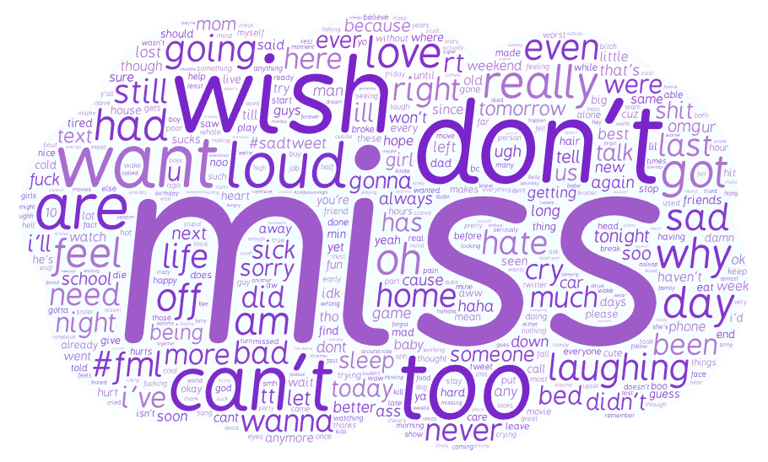
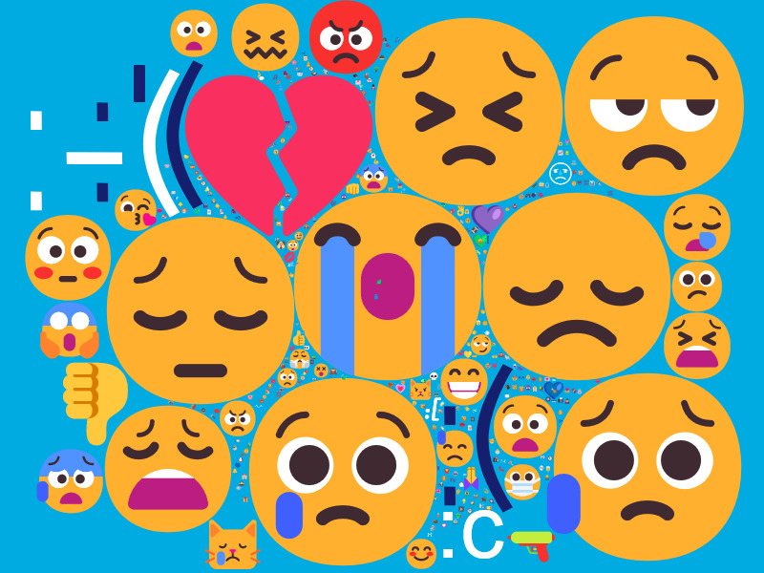
Risultati: Word Clouds
Sadness

Slide 18
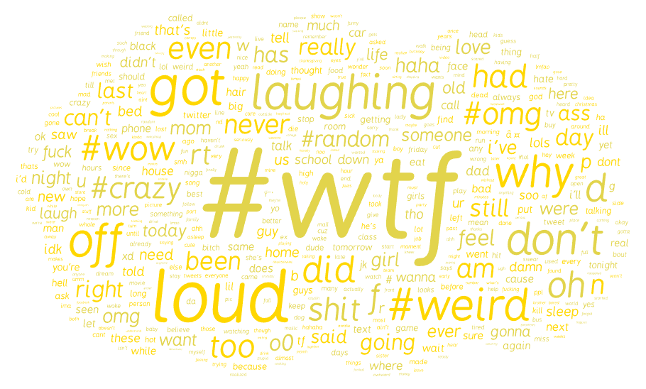
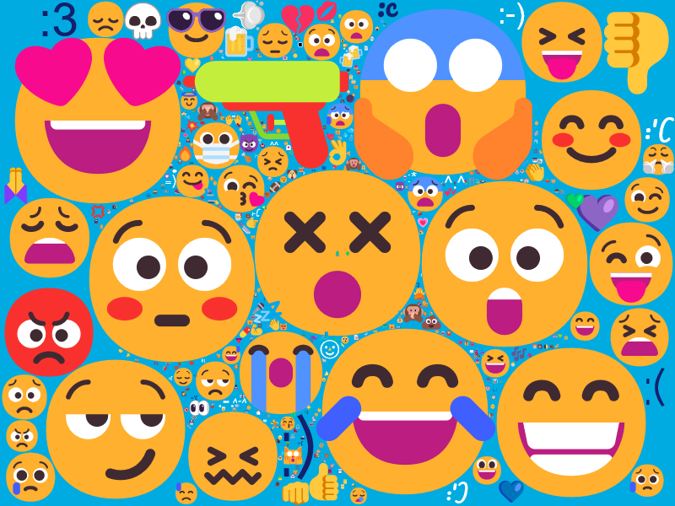
Risultati: Word Clouds
Surprise

Slide 19
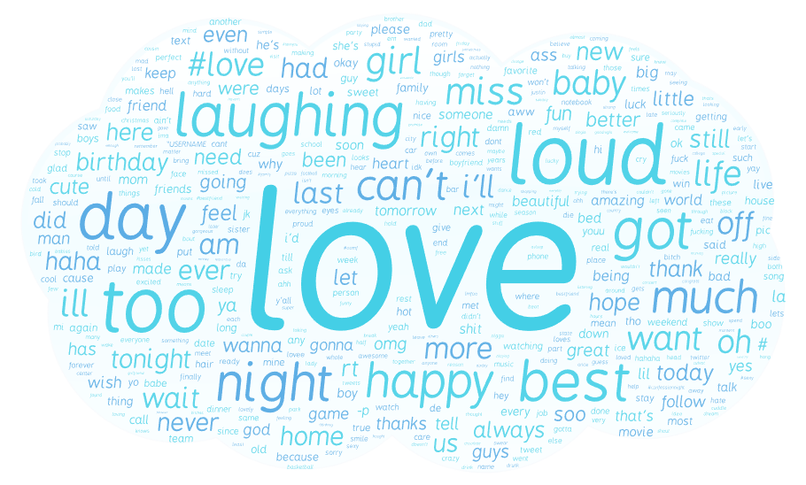

Risultati: Word Clouds
Trust

Slide 20
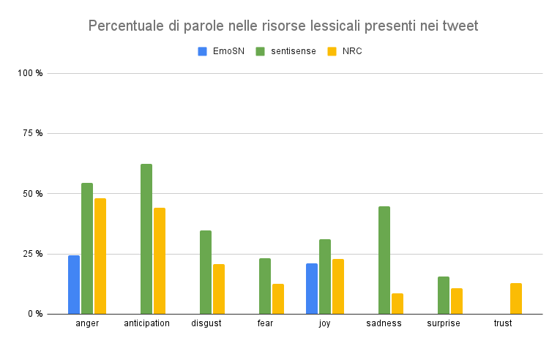
Risultati: Istogrammi

Slide 21
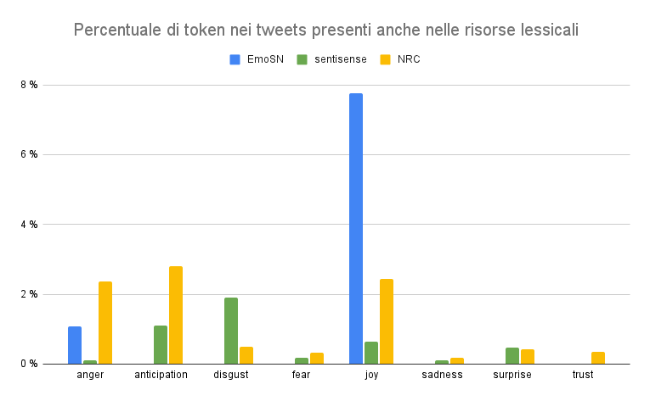
Risultati: Istogrammi

Slide 22
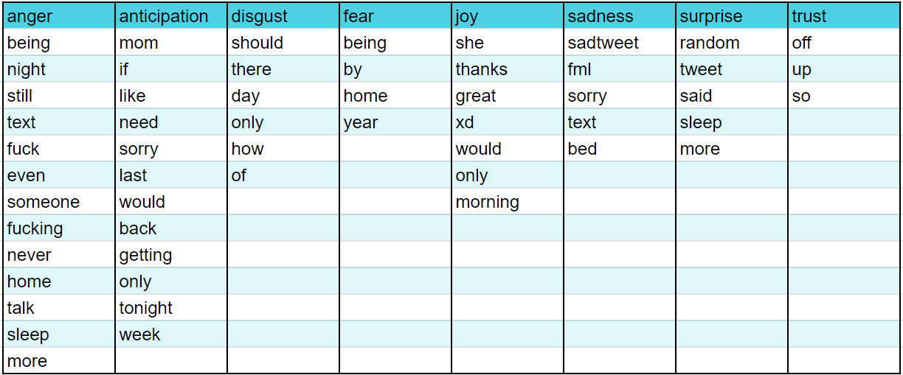
Risultati: Nuove risorse

Slide 23
Confronto
MySql
MongoDB
Migliore per query più complesse
Scalabilità limitata
Più flessibile su dati non strutturati o semistrutturati come i tweets
Più portato per scalare orizzontalmente
Più intuitivo da usare

